Slide 1
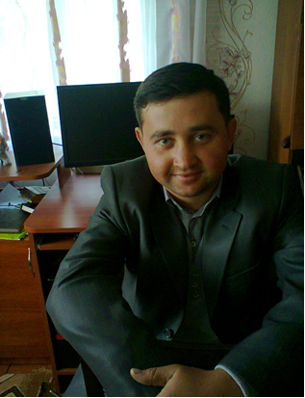
Методичне об'єднання вчителів природничо-математичного циклу КЗ «Ширмівський ліцей»
Керівник МО - Мельник Леонід Петрович

Slide 2
Проблемна тема: Впровадження нових підходів до викладання предметів природничо – математичного в умовах оновлення змісту і технологій навчання, що дозволять реалізувати Державні стандарти загальної середньої освіти та НУШ
Педагогічне кредо:
"Щоб мати право вчити інших, потрібно постійно вчитися самому"

Slide 3
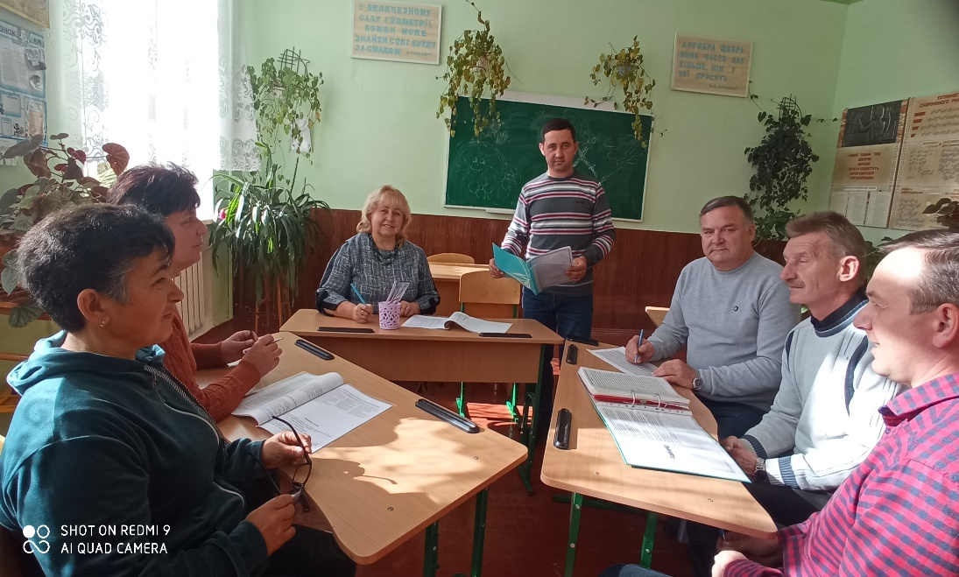
Члени методичного об'єднання
1. Аврамчук Ірина Іванівна
2. Бондар Юрій Миколайович
3. Зінов’єв Сергій Григорійович
4. Заєць Тетяна Олександрівна
5. Мельник Леонід Петрович
6. Чонка Василь Іванович
7. Чонка Віра Іванівна

Slide 4
План роботи методичного об’єднання вчителів природничо-математичного циклу на 2022 – 2023 н.р.
І засідання. Серпень.
1. Затвердження: плану роботи шкільного методичного об’єднання на 2022-2023 н.р., та завдань ШМО на 2022-2023 н.р.
2. Про особливості викладання навчальних предметів у 2022/2023 навчальному році та програмно-методичне забезпечення викладення предметів природничо-математичного циклу
3. Як організувати викладання навчальних предметів в умовах воєнного стану
4. Про підготовку матеріалів І етапу. Всеукраїнських предметних олімпіад.
5. Рекомендації щодо оцінювання навчальних досягнень учнів 5-6 класів, які здобувають освіту відповідно до нового Державного стандарту базової середньої освіти. Наказ від 01 квітня 2022 р. № 289.
ІІ засідання. Жовтень.
Тема. Нова Українська школа: від теорії до практики
1. Обговорення результатів І етапу Всеукраїнських предметних олімпіад
2. Учитель нової української школи Мельник Л.П.
3. Психолого-фізіологічні особливості розвитку учнів 5–6 класів Аврамчук І.І.
4. Діяльнісний підхід – основа організації освітнього процесу закладу загальної середньої школи Зінов’єв С.Г.
5. Оцінювання в новій українській школі – ресурс для розвитку Бондар Ю.М.
6. Організація освітнього середовища Заєць Т.О.
7. Педагогіка партнерства як основа успішної взаємодії з батьками здобувачів освіти Чонка В.І.
ІІІ засідання. Січень
Тема. Впровадження STEM-освіти в навчальний процес.
1. Аналіз семестрових контрольних робіт, навчальних досягнень учнів 5-11 класів з дисциплін природничо-математичного циклу за результатами І семестру
2. Про підготовку до ЗНО та ДПА
3. STEM-освіта НУШ: особливості навчання у ХХІ столітті. Чонка В.І.
4. Педагогічна майстерність вчителя як умова впровадження STEM-освіти Зінов’єв С.Г.
5. Впровадження STEM-технологій як ефективного інструментарію розвитку обдарованого випускника НУШ.
6. STEM-орієнтований підхід як основа розвитку здоров’язбережувальної компетентності. Мельник Л.П.
ІV засідання. Березень
Тема. Креативний вчитель – запорука успішного навчання.
1. Обговорення вибору підручників для 6 класу НУШ
2. Креативний вчитель Аврамчук І.І.
3. Фішки крутого вчителя НУШ, або як привернути увагу учнів Заєць Т.О.
4. 5 кроків до створення навчального квесту Бондар Ю.М.
5. ТОП-7 нестандартних способів перевірки знань учнів Мельник Л.П.

Slide 5
Найактуальніші питання
Нова Українська школа: від теорії до практики
Впровадження STEM-освіти в навчальний процес.
Креативний вчитель – запорука успішного навчання.

Slide 6
Педагогічні обговорення
Інструктивно – методична нарада
Форми проведення
Круглий стіл
Педагогічна майстерня

Slide 7
